Slide 1





CASERTA E PROVINCIA

Slide 2
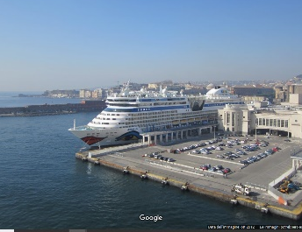
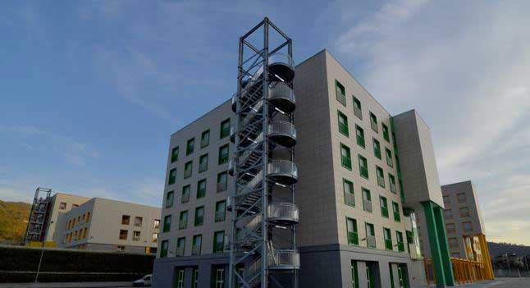
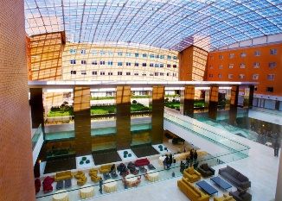
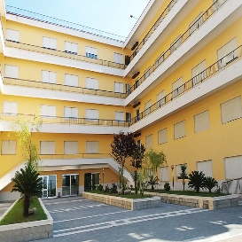
VILLAGGI DEGLI ATLETI
APERTURA 27/06/2019
NAVI DA CROCIERA – STAZIONE MARITTIMA
NAPOLI
4.100 POSTI LETTO
RESIDENZE UNIVERSITARIE – CAMPUS FISCIANO
SALERNO
1.900 POSTI LETTO
SISTEMAZIONE ALBERGHIERA
CASERTA
1.550 POSTI LETTO
SISTEMAZIONE ALBERGHIERA
POZZUOLI – CASTEL VOLTURNO
450 POSTI LETTO
CHIUSURA 16/07/2019

Slide 3
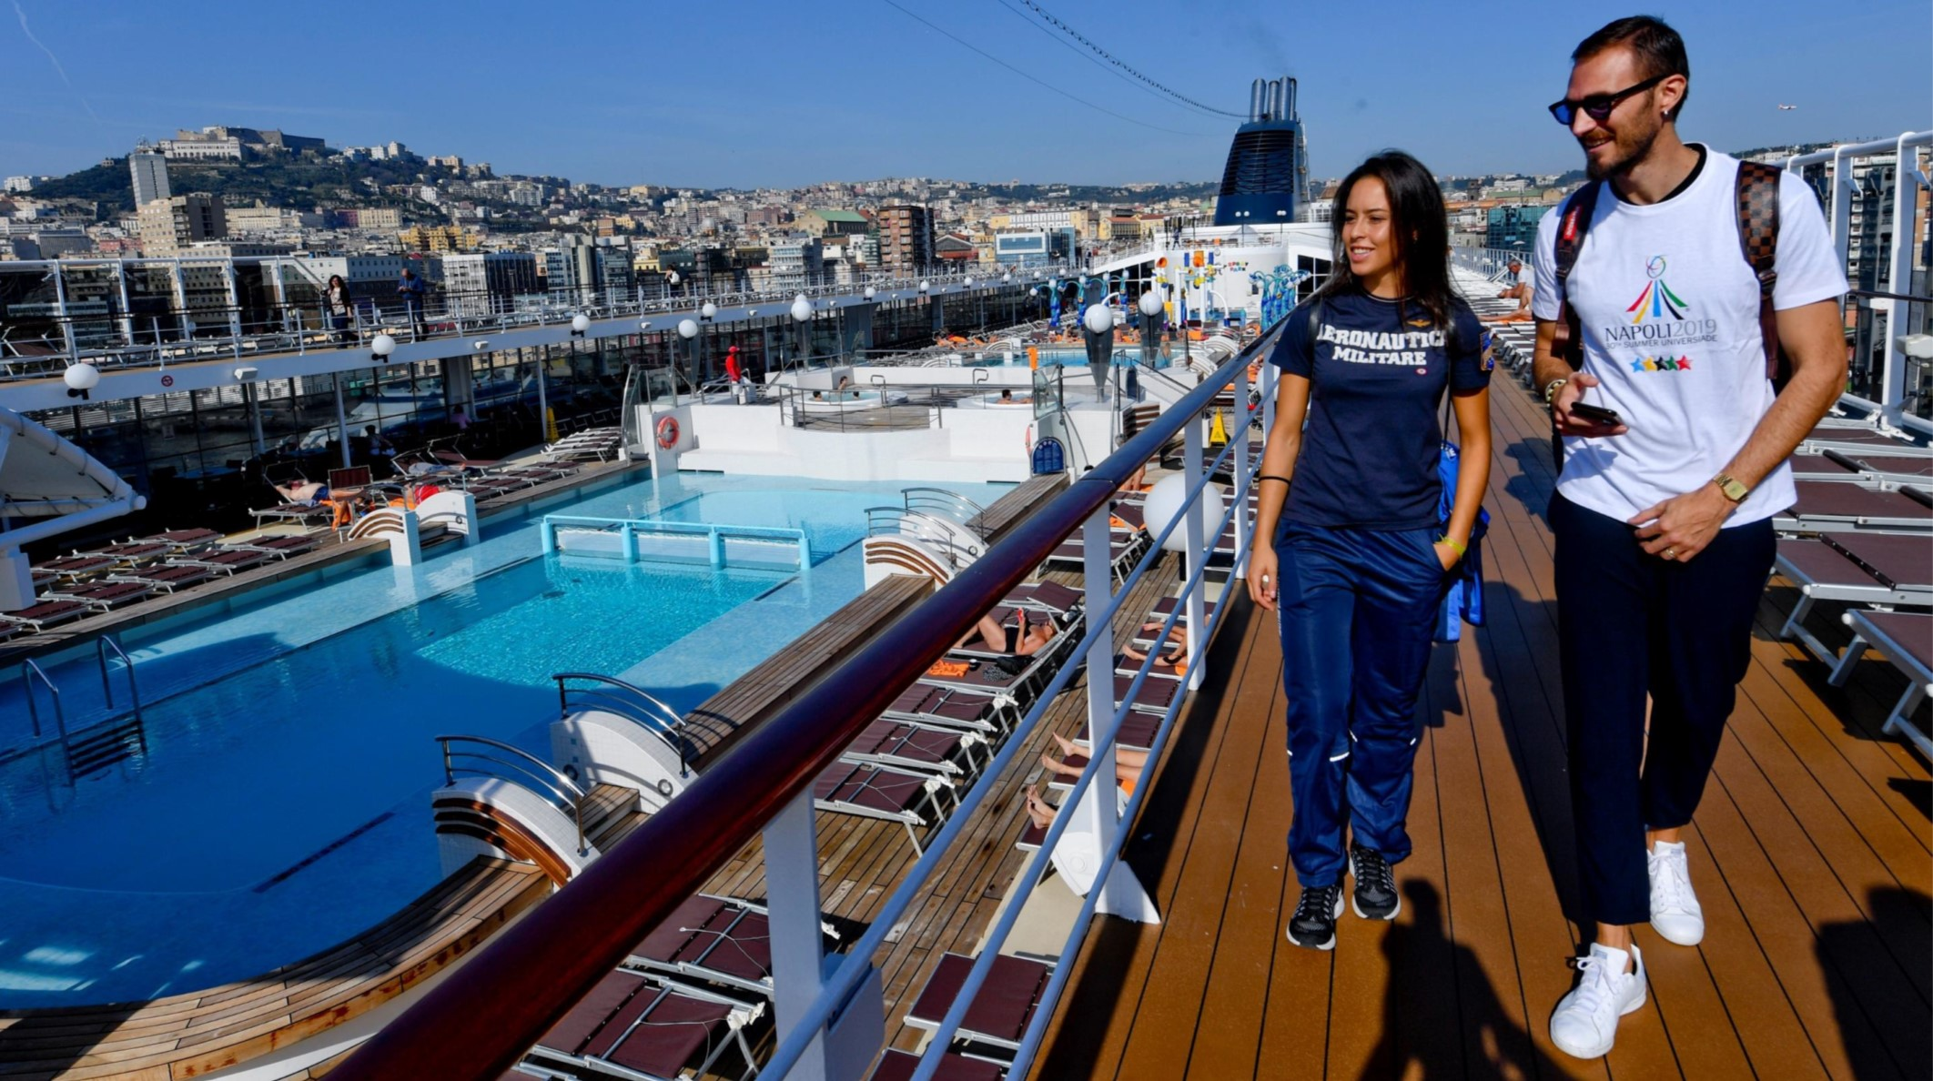

VILLAGGI ATLETI: SPORT E LOCATION
AVN1 Napoli Porto: Atletica, Ginnastica Artistica, Ginnastica Ritmica, Tuffi, Judo, Vela, Nuoto, Tennis e Rugby Sevens
AVS1 Fisciano Campus Salerno: Calcio e Tiro con l’arco
AVS2 Grand Hotel Salerno: Scherma e Pallavolo
AVC1 Vanvitelli Caserta: Pallacanestro
AVC2 Novotel Caserta: Pallanuoto
AVC3 Golden Tulip Plaza Caserta: Taekwondo
AVC4 Marina Resort Caserta: Tiro a segno e Tennis Tavolo

Slide 4
SPORT E IMPIANTI

Slide 5


Slide 6

Caserta e Provincia
BASKET
TRAINING: dal 28 giugno al 10 luglio
IMPIANTI
PalaVignola – Caserta
Palasport – Mondragone (CE)
TEAM MASCHILI
Lettonia, Finlandia, Italia, Australia, Argentina, Germania, Repubblica Ceca, Croazia, USA, Norvegia, Messico, Cina, Canada, Israele, Russia, Ucraina.
TEAM FEMMINILI
Ucraina, Uruguay, Slovacchia, Canada, Giappone, USA, Finlandia, Portogallo, Taipei, Australia, Ungheria, Argentina, Cina, Russia, Messico, Repubblica Ceca.

Slide 7
Caserta e Provincia
BASKET
COMPETITION: dal 3 all’11 luglio
IMPIANTI
PalaJacazzi – Aversa (CE)
TEAM MASCHILI
Repubblica Ceca, Messico, Israele, Australia, Finlandia, Germania, Canada, USA, Cina, Ucraina.
TEAM FEMMINILI
USA, Taipei, Messico, Slovacchia, Portogallo, Uruguay, Argentina, Russia, Ungheria, Ucraina, Repubblica Ceca, Giappone.

Slide 8
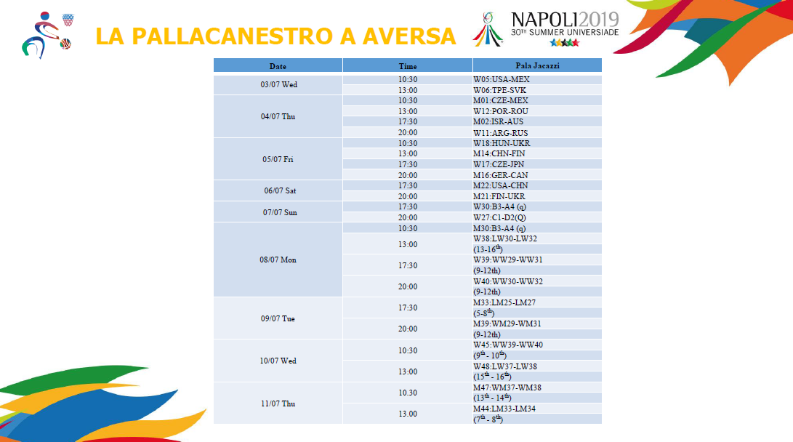

Slide 9

Caserta e Provincia
CALCIO
COMPETITION: dal 2 al 13 luglio
IMPIANTI
Stadio Pinto – Caserta
Stadio Bisceglia – Aversa (CE)
TEAM MASCHILI
Corea del Sud, Uruguay, Irlanda.
TEAM FEMMINILI
Sudafrica, Corea del Nord, Brasile.

Slide 10
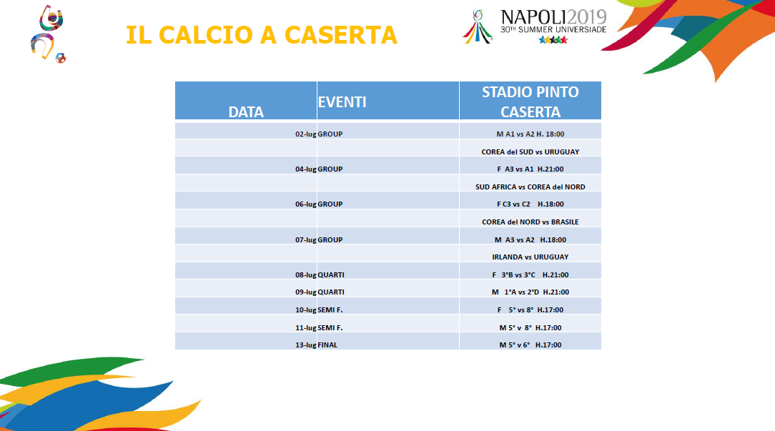

Slide 11

Caserta e Provincia
PALLANUOTO
TRAINING: dal 28 giugno al 13 luglio
IMPIANTI
Piscina Comunale - Santa Maria Capua Vetere (CE)
TEAM MASCHILI
Ungheria, Francia, Giappone, Russia, Cina, Repubblica Ceca, Canada, USA, Italia, Australia.

Slide 12
Caserta e Provincia
PALLANUOTO
COMPETITION: dal 2 al 14 luglio
IMPIANTI
Stadio del Nuoto - Caserta
TEAM MASCHILI
Corea del Sud, Gran Bretagna, Australia, Giappone, Francia, USA, Russia, Croazia, Ungheria, Italia.

Slide 13
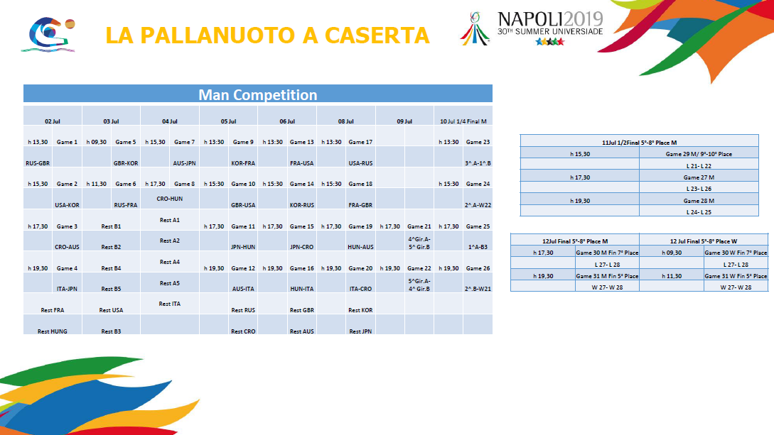

Slide 14

Caserta e Provincia
TIRO CON L’ARCO
FINALS: 12 e 13 luglio
IMPIANTI
Reggia di Caserta

Slide 15
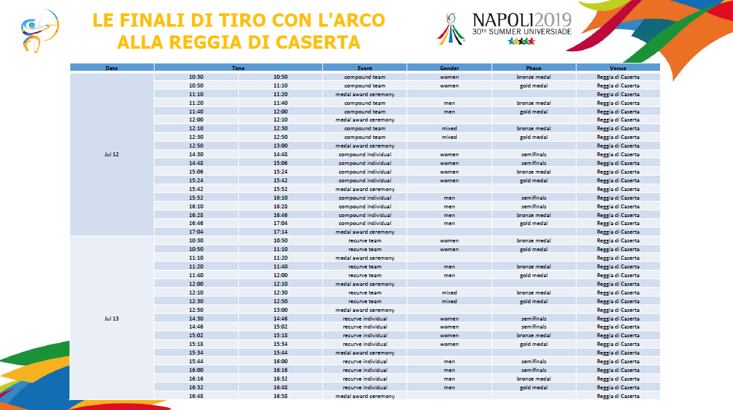

Slide 16


Slide 17
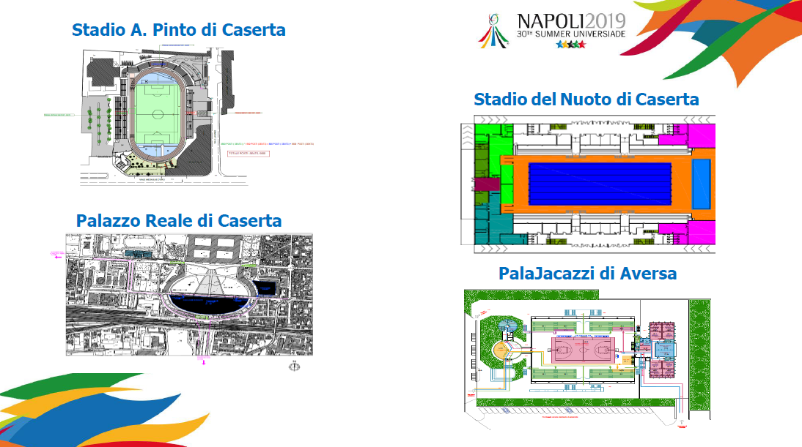

Slide 18

CERIMONIE E TICKETING

Slide 19
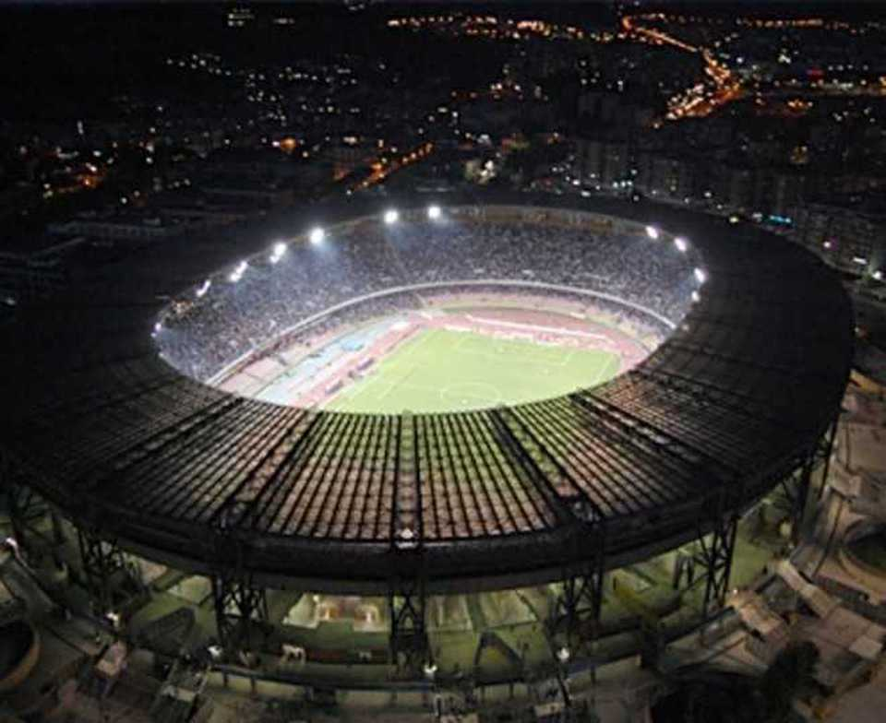
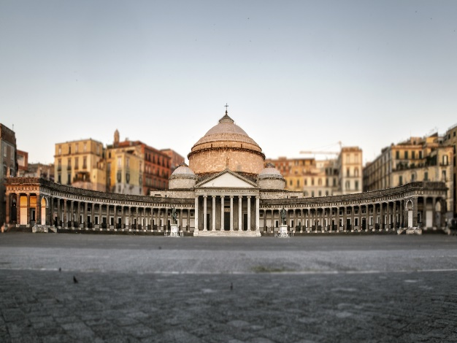
Opening Ceremony
Stadio San Paolo
3 luglio
Closing Ceremony
Piazza del Plebiscito
14 luglio
L’Opening e la Closing Ceremony saranno realizzate da Balich Worldwide Shows, società di Marco Balich, già ideatore delle cerimonie olimpiche di Torino 2006, Sochi 2014 e Rio 2016.
Entrambe rispetteranno il protocollo olimpico, con la parata degli atleti e uno spettacolo di luci e fuochi d’artificio.

Slide 20
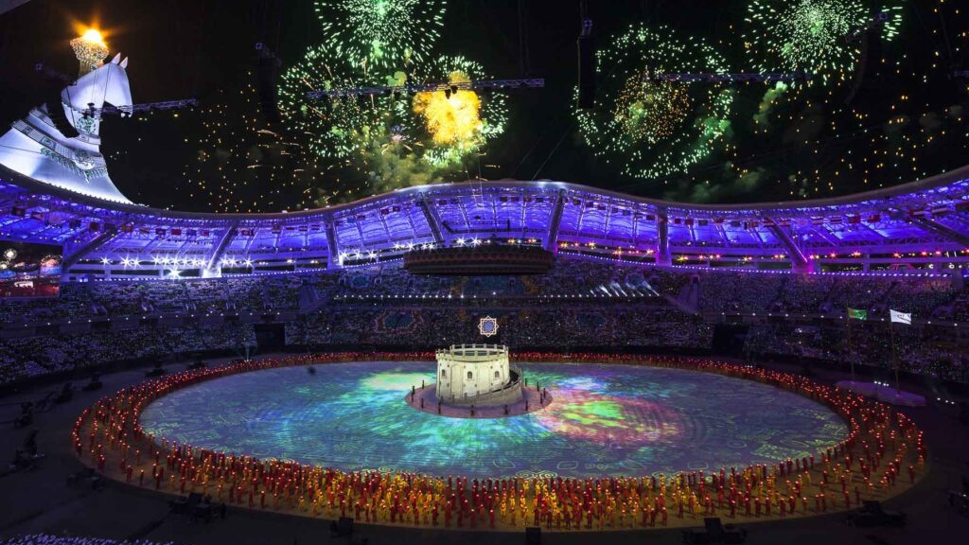
Cerimonia di apertura Stadio San Paolo 3 luglio
15,00 euro
5,00 euro ridotto*, pacchetto family
(2 adulti + 2 under 18) 36,00 euro
Gare di qualificazione
3,00 euro, gratuite per under 18 e over 65
Finali
5,00 euro, 3,00 euro ridotto*, pacchetto family
(2 adulti + 2 under 18) 14,00 euro
Cerimonia di chiusura Piazza del Plebiscito 14 luglio
gratuita.
*categorie under 18, over 65, delegazioni Sportive, studenti universitari, associazioni sportive e militari.

Slide 21
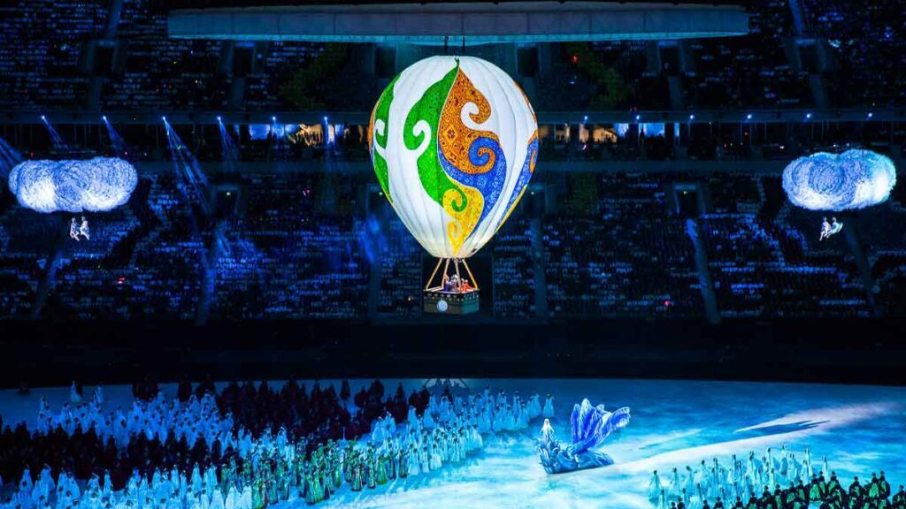
Sul sito www.universiade2019napoli.it sarà disponibile un link apposito per l’acquisto dei biglietti. Agli spettatori sarà inviato un documento PDF con il codice a barre con cui avranno accesso diretto agli impianti, dove il loro tagliando verrà convalidato. Il codice a barre, in alternativa alla stampa, potrà essere convalidato anche su telefoni cellulari oppure tablet.
Durante gli orari lavorativi, si potrà acquistare i ticket direttamente alla biglietteria dell’impianto, aperta un’ora prima delle gare.
L’accesso alle gare sarà consentito circa 45 minuti prima dell’orario di inizio dell’evento. Verrà inoltre attivato un call center dedicato alla vendita dei biglietti e a tutte le informazioni relative a orari e impianti dell’Universiade.

Slide 22
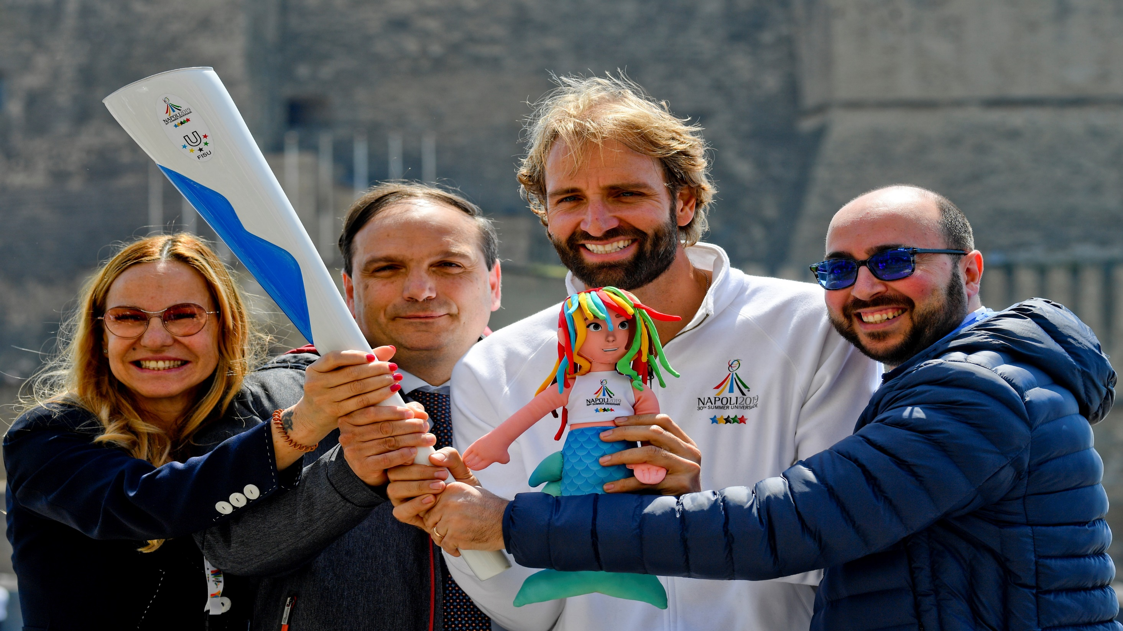
TORCH RELAY
4 Giugno Torino
6 Giugno Losanna
10 Giugno Milano
11 Giugno Assisi
12 Giugno Città del Vaticano, Roma
18 Giugno Matera
22 Giugno Avellino
24 Giugno Benevento
26 Giugno Caserta
29 Giugno Salerno
2 Luglio Napoli
3 Luglio Napoli – Cerimonia d’apertura

Slide 23
Grazie dell’attenzione

